Slide 1
Posouzení vzájemné návaznosti osobní veřejné silniční a železniční dopravy v návaznosti na uživatele
VYSOKÁ ŠKOLA TECHNICKÁ A EKONOMICKÁ V ČESKÝCH BUDĚJOVICÍCH
Autor diplomové práce: Bc. Jiří Mála
Vedoucí bakalářské práce: Ing. Jiří Čejka, Ph. D.
Oponent bakalářské práce: Ing. Lenka Černá, PhD.
České Budějovice, červen 2020

Slide 2
MOTIVACE A DŮVODY K ŘEŠENÍ DANÉHO TÉMATU
Absence vlakového spojení Brno – Znojmo
Ověření teoretických znalostí v praxi
Vlastní zájem o osobní dopravu

Slide 3
CÍL PRÁCE
Cílem práce je posouzení současného stavu návaznosti veřejné osobní silniční a železniční dopravy ve vybraném městě. Na základě zjištění určitých skutečností, pomocí matematických metod, dojde k návrhu na zlepšení.

Slide 4
METODIKA PRÁCE
Teoreticko-metodologická část
Základní pojmy
Studium odborných publikací
Aplikační část
Analýza současného stavu
Návrhy řešení
Závěrečné zhodnocení

Slide 5
ANALÝZA SOUČASNÉHO STAVU
IDS JMK
Znojemsko
Přetížená linka č. 815
Absence přímého vlaku do Brna

Slide 6
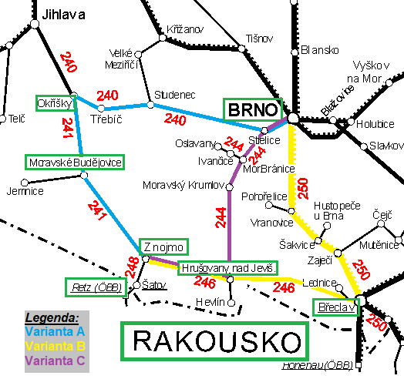
MATEMATICKÁ METODA
Vícekriteriální hodnocení variant
TOPSIS
Varianty rychlodráhy

Slide 7
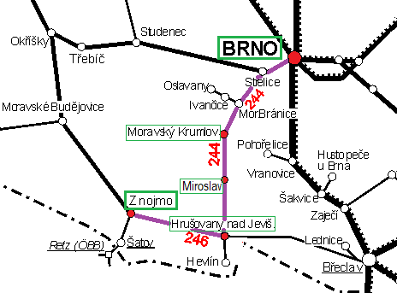
NAVRŽENÁ OPATŘENÍ
Výběr trasy
Návrh jízdních řádů

Slide 8
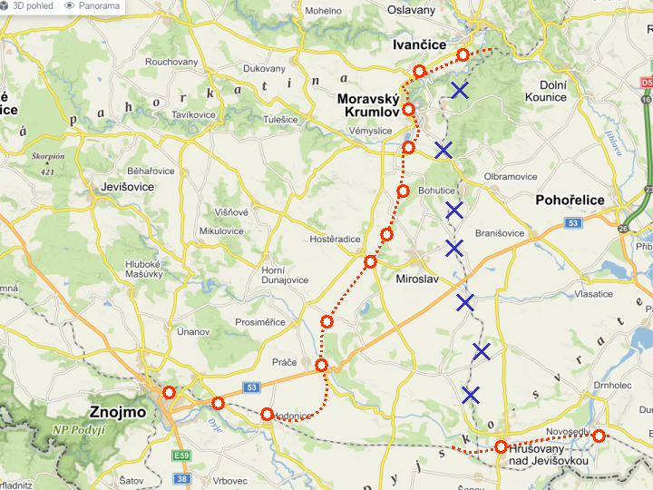
NAVRŽENÁ OPATŘENÍ
Výběr vhodné soupravy
Další návrhy

Slide 9
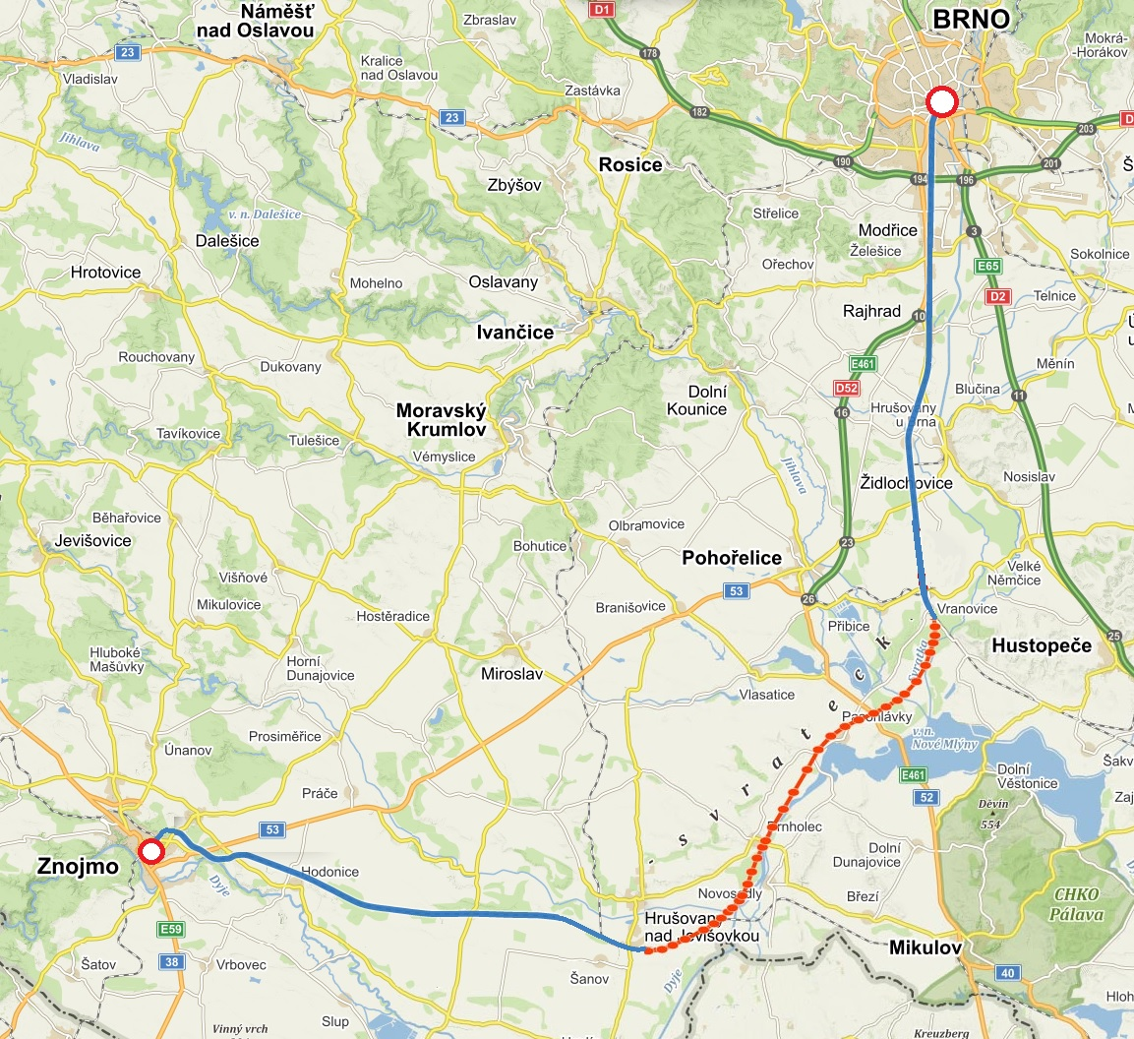

Slide 10
STRUČNÉ ZÁVĚREČNÉ SHRNUTÍ
Zkvalitnění dopravní obslužnosti
Alternativní spoj do Brna
Návrh vedení rychlodráhy
Vypracování jízdních řádů

Slide 11
OTÁZKY VEDOUCÍHO A OPONENTA PRÁCE
Vedoucí DP:
Žádné doplňující dotazy.
Oponent DP:
„1. Pro dosažení cíle DP jste použil multikriteriální hodnocení variant. Při použití zmíněných metod bylo nutné stanovit kritéria a jejich váhy. Kdo byl hodnotitelem při sestavování kritérií a kdo porovnávatelem zvolených kritérií? Fullerova metoda je metoda porovnávání dvou kritérií a následně se vybere to důležitější, kdo hodnotil, které kritérium je důležitější?

Slide 12
OTÁZKY VEDOUCÍHO A OPONENTA PRÁCE
Oponent DP:
2. V tabulce č. 28 prezentuje návrh ceníku Znojmo – Brno. Jakou metodiku jste zvolil při návrhu cen, resp. z čeho jste vycházel? Není zcela jasné, jak údaje v tabulce vznikly, či diplomant použil cenový výměr a nebo výnos a nebo jste stanovil vlastní ceny?
3. Myslíte si, že při hodnocení výběru vhodné soupravy pro zajištění obslužnosti ve vašem návrhu (kapitola 5.2.), bylo vhodné jako rozhodovací kritérium zvolit jen jízdní dobu? Bylo by vhodné posoudit i náklady na jednotlivé varianty? Např. (Pořizovací ceny / pronájem, náklady na pohonné hmoty, náklady na údržbu apod.).
4. Jak jste stanovil náklady na rekonstrukci a modernizaci opatření?”

Slide 13
DĚKUJI ZA POZORNOST!

